Slide 1



Economía de la Educación
Clase 2: Educación e Ingresos
Rafael de Hoyos
@rafadehoyos
Maestría en Economía Aplicada, ITAM, Primavera 2020

Slide 2

Resumen de lo que vimos la
clase pasada

Slide 3


Crecimiento económico y educación
$$Y=AK^{α}H^{1−α}$$
Romer (1990)
$$H=L∗h$$
Crecimiento es función de la innovación y el capital humano

Slide 4
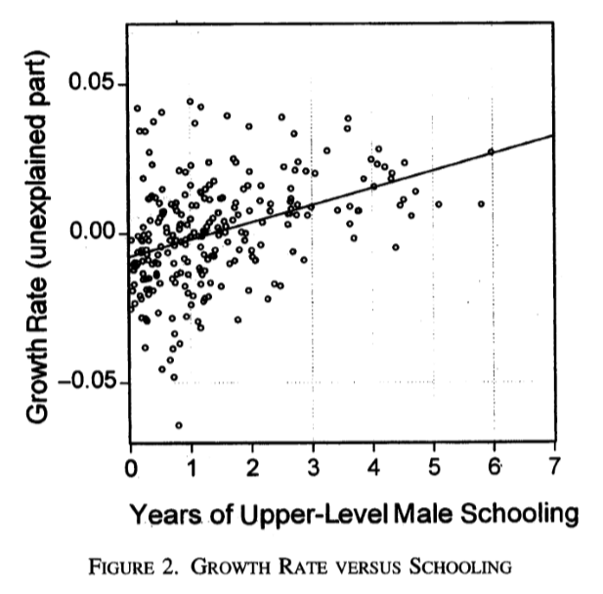
Crecimiento económico y educación
Barro (2001)

Slide 5

Desigualdad del ingreso y educación
De Gregorio and Lee (2002)

Slide 6

Crecimiento y aprendizajes
1.7
Hanuskek and Woessmann (2012)

Slide 7
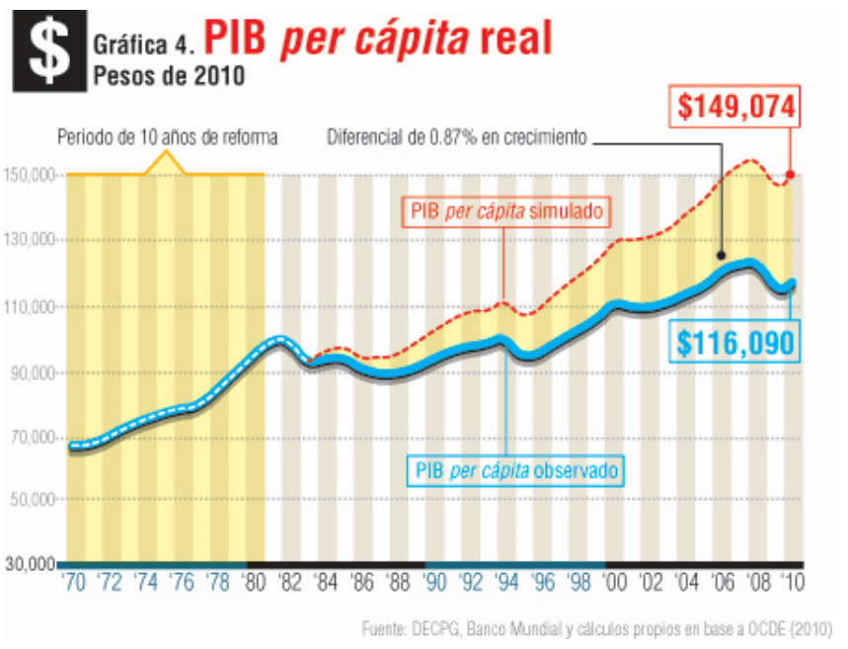
Crecimiento y aprendizajes
de Hoyos (2010)

Slide 8
15,936,656

Slide 9
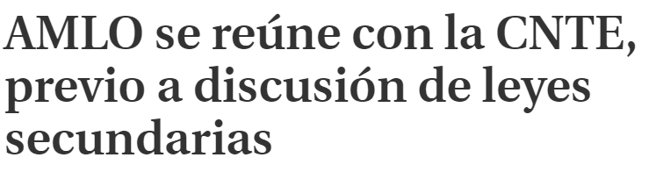

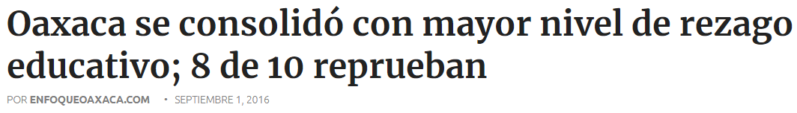

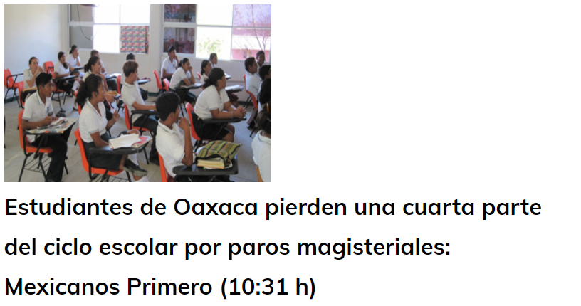
Causas estructurales de la crisis de aprendizajes

Slide 10
Teoría del Capital Humano

Slide 11
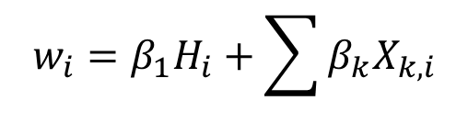
¿Por qué difieren los ingresos? Gary Becker
Retorno al Capital Humano
$$w_{i}=β_{1}H_{i}+\sum{β_{k}X_{k,i}}$$
Capital Humano
Condiciones en las cuales el salarios de dos individuos pueden diferir a pesar de que sus “observables” son idénticos:
Características de la ocupación
Imperfecciones del mercado
Discriminación

Slide 12
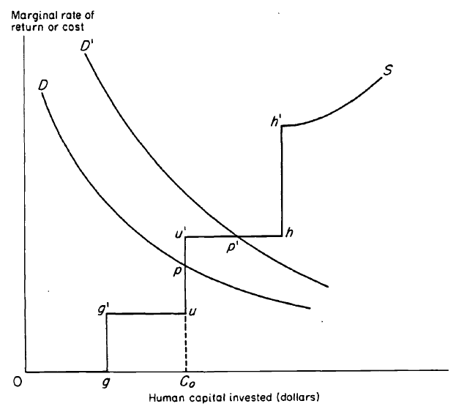
El mercado de Capital Humano

Slide 13
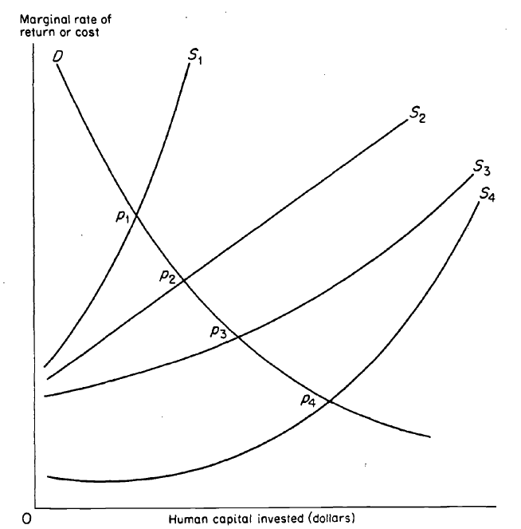
¿Por qué difiere la acumulación de H?
Enfoque Igualitario

Slide 14
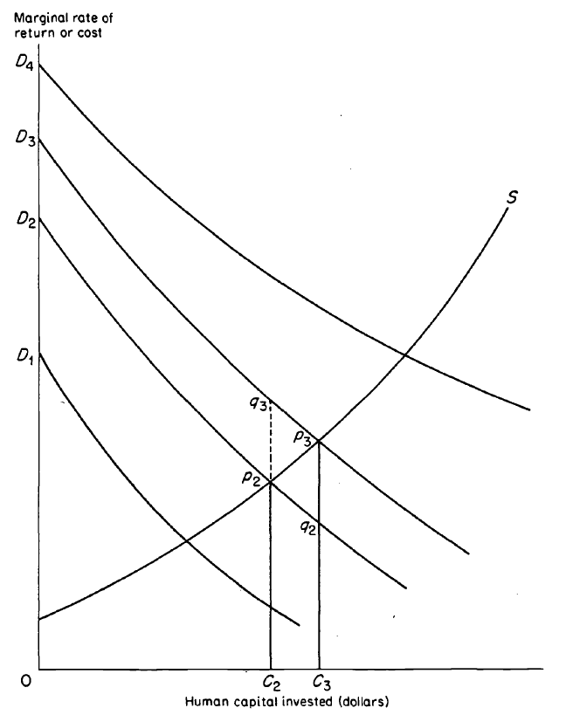
¿Por qué difiere la acumulación de H?
Enfoque Elitista

Slide 15
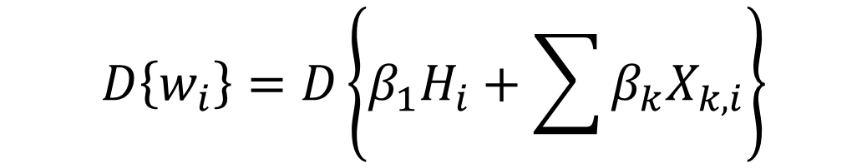
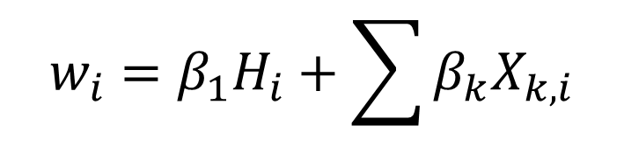
¿Por qué difieren los ingresos? Gary Becker
$$w_{i}=β_{1}H_{i}+\sum{β_{k}X_{k,i}}$$
$$D\left\{w_{i}\right\}=D\left\{β_{1}H_{i}+\sum{β_{k}X_{k,i}}\right\}$$
$$D\left\{w_{i}\right\}=D\left\{β,H_{i},X_{k,i}\right\}$$

Slide 16
Evidencia Empírica

Slide 17
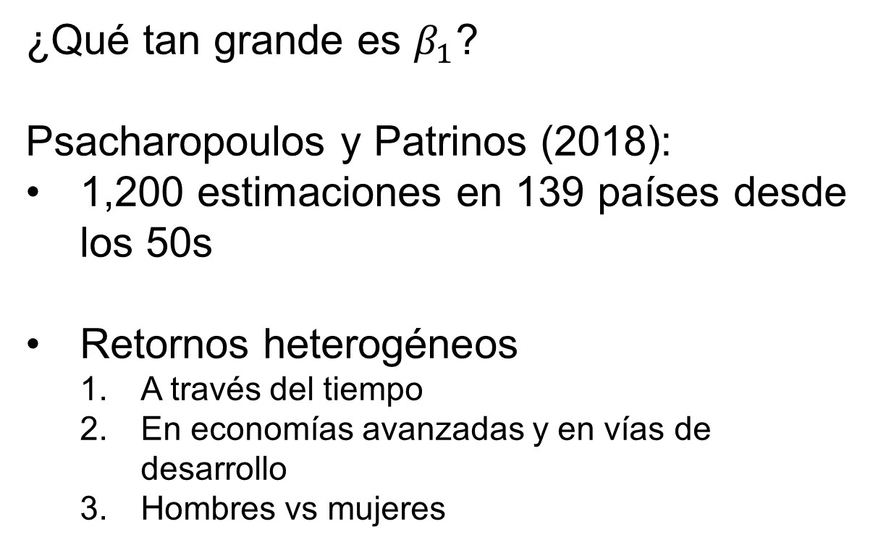
Ecuaciones de Mincer, retornos a la educación
${log⁡(y}_{i})=β_{o}+β_{1}S_{i}+β_{2}E_{i}+β_{3}E_{i}^{2}+$ $\sum{β_{k}X_{k,i}}+ε_{i}$
¿Qué tan grande es $β_{1}$?
Psacharopoulos y Patrinos (2018):
1,200 estimaciones en 139 países desde los 50s
Retornos heterogéneos
  A través del tiempo
  En economías avanzadas y en vías de desarrollo
  Hombres vs mujeres

Slide 18
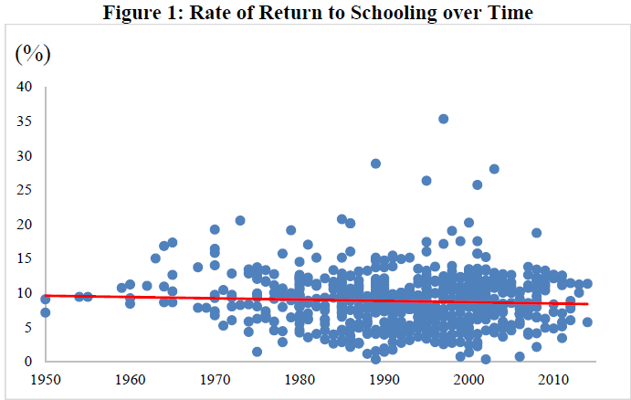
Ecuaciones de Mincer, retornos a la educación
Psacharopoulos y Patrinos (2018)

Slide 19
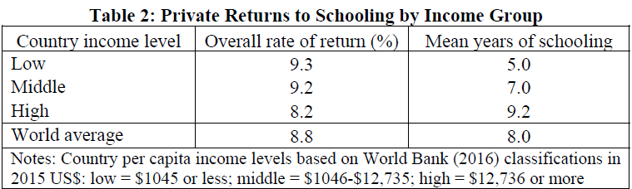
Ecuaciones de Mincer, retornos a la educación
Psacharopoulos y Patrinos (2018)

Slide 20
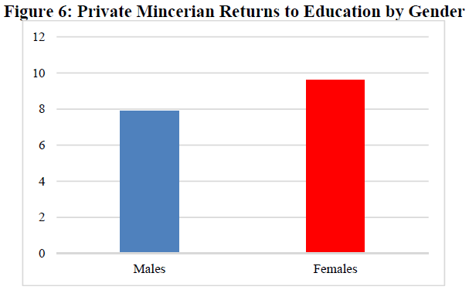
Ecuaciones de Mincer, retornos a la educación
Psacharopoulos y Patrinos (2018)

Slide 21
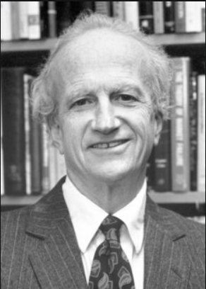


Slide 22
Teoría de la Señalización

Slide 23
Información Asimétrica en el Mercado Laboral
“Moral Hazard”
Selección adversa
Solución: señalización
Utilizar observables como proxy de productividad:
Sexo
Raza
Educación

Slide 24
Modelo
Trabajadores max: salario menos costo de educarse
  Tipo I: w – s
  Tipo II: w – s/2
Tipo | Prod. Mg. | Proporción de la población | Costo de educarse
I | 1 | q | s
II | 2 | 1 – q | s/2

Slide 25
Supuestos del Modelo
Los trabajadores más productivos tienen menores costos de inversión en educación.
La educación no contribuye a la productividad.
La educación tiene un solo atributo (señalización).

Slide 26
Sin señalización
Si no hay señalización en el mercado:
  Ambos trabajadores reciben el mismo salario
  Las empresas pagan de acuerdo a la productividad esperada:
  w = 1(q)+ 2(1 – q) = 2 – q

Slide 27
Con señalización
Los trabajadores mandan una señal de mayor productividad a través del nivel educativo:
  Si la empresa cree que eres Tipo I: w = 1
  Si la empresa cree que eres Tipo II: w = 2

Slide 28
Esquemáticamente
La oferta salarial es una función de s*
2
1
s*

Slide 29
Trabajador Tipo I
Costo (I)
¿Cuál es el nivel educativo de equilibrio?
2
1
s*

Slide 30
Trabajador Tipo II
¿Cuál es el nivel educativo de equilibrio?
2
Cost (II)
1
s*

Slide 31
En equilibrio
La empresa:
  si s<s*: asume que eres tipo I, ofrece w = 1
  si s≥s*: asume que eres tipo II, ofrece w = 2
El trabajador:
  Si es tipo I, escoge s=0, recibe w = 1
  Si es tipo II, escoge s=s*, recibe w = 2

Slide 32
Otros equilibrios
Costo (I)
2
Costo (II)
1
s`
s*
s``

Slide 33
¿Existen varios equilibrios posibles?
Condición para que tipo I, invierta s=0:
1 – 0 > 2 – s*
Condición para que tipo II, invierta s=s*:
2 – s*/2 > 1 – 0
Resolvemos para s*: 1 < s* < 2
  Hay múltiples equilibrios, con distintos valores de eficiencia (y por lo tanto desperdicio).

Slide 34
Equilibrio con cero inversión
Costo (I)
2
2 - q
Costo (II)
1
s*

Slide 35
Equilibrio con la misma inversión s*
Costo (I)
2
2 - q
Costo (II)
1
s*

Slide 36
Implicaciones del Modelo
Infinito número de valores de s* de equilibrio.
Posibilidad de tener un equilibrio en dónde, a pesar de la señalización, todos los trabajadores eligen mismo nivel de s.
Efecto positivos sobre bienestar de reducir información asimétrica, pero negativo de la sobre credencialización.

Slide 37



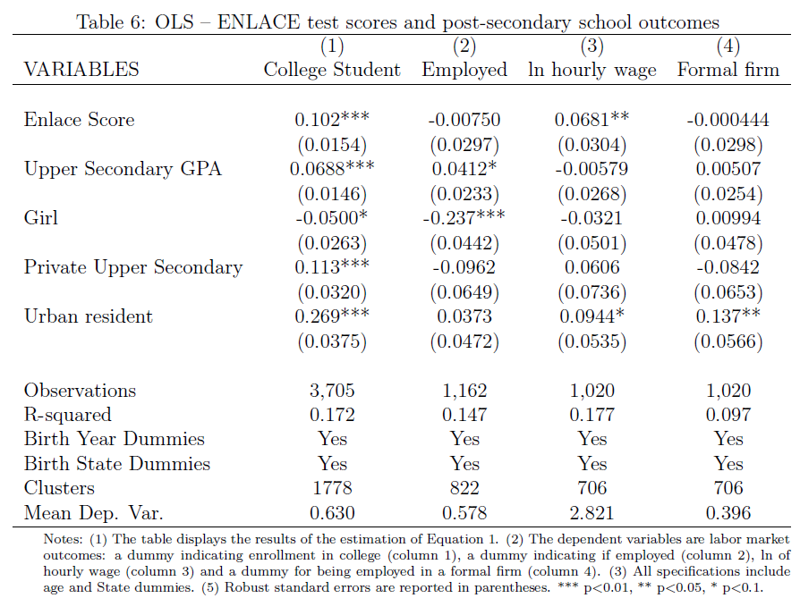
¿Sustento empírico a la señalización (de Hoyos y otros (2018))?

Slide 38
Implicaciones sobre discriminación
Si los empleadores tiene percepciones que género y productividad no son ortogonales => eqo. diferenciado:
    w(s*)_{M} < w(s*)_{W} : las mujeres reciben menores salarios por el mismo nivel educativo.
    s*_{M} < s*_{W} : las mujeres reciben menores salarios porque no tienen el mismo nivel educativo

Slide 39
La discriminación en contra de la mujer
La descomposición de Oaxaca - Blinder

Slide 40
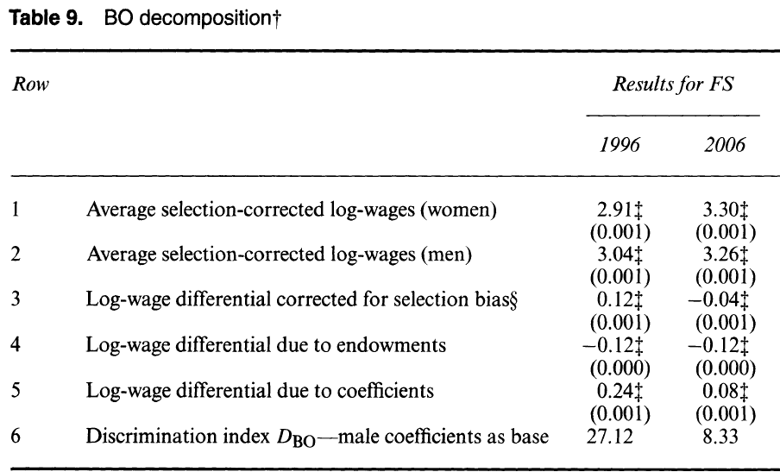
La discriminación en contra de la mujer
Fuente: Popli (2013)

Slide 41
Microsimulación: generalización de O-B
Comencemos con un modelo muy simple de salarios (Ecuación de Mincer)
Tenemos tres elementos en (6): X, Ω, ε
El elemento que introducimos al generalizar O-B es el residual, ε

Slide 42
Microsimulación: generalización de O-B
Efecto Precios
Equivale a que en el modelo mincer, hagamos la siguiente estimación:
En otras palabras, importamos los parámetros estimados en t’ a la base de datos para t y calculamos el salario para cada individuo en la muestra.
Aplicación: de Hoyos (2011) “Female labor participation and occupation decisions in post-NAFTA Mexico”

Slide 43
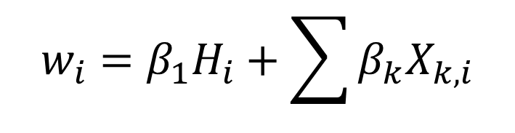
Limitaciones de la ecuación de Mincer
Variables omitidas
Sesgo por selección
No captura el retorno social
$$w_{i}=β_{1}H_{i}+\sum{β_{k}X_{k,i}}$$

Slide 44
Comentarios finales
La educación es quizá, el elemento más importante detrás de los salarios y una de las inversiones más redituables (9% real).
La educación puede tener un impacto sobre la productividad laboral o, bajo ciertos supuestos, eliminar información asimétrica.
Los beneficios económicos individuales, son subestiman los beneficios, económicos y no-económicos, individuales y sociales de la educación.

Slide 45


Gracias
@rafadehoyos

